Slide 1
PROJET DE DEEP LEARNING
Classification de poches de fixation ligands/protéines
utilisant un réseau de neurones à convolution
Julie GORSE BOGOIN
M2 BIB 2019-202

Slide 2
INTRODUCTION
DEEP DRUG 3D
Auteurs: Limeng Pu, Rajiv Gandhi Govindaraj, Jeffrey Mitchell Lemoine, Hsiao-Chun Wu, Michal Brylinski
Date de publication: février 2019
Journal: Computational Biology
Objectif : détection et classification de sites de fixation de poches protéiques
Outils: réseau de neurones à convolution

Slide 3
DATASETS DU PROJET
nucleotid.list
heme.list
steroid.list
control.list
4170 Nympy data files obtenu par les auteurs après voxélisation des poches

Slide 4
DATASETS DU PROJET
nucleotid.list
heme.list
steroid.list
control.list
4170 Nympy data files obtenu par les auteurs après voxélisation des poches
JEUX DE DONNEES D’ENTRAINEMENT : 300 poches
JEUX DE DONNEES TEST : 900 poches différentes

Slide 5
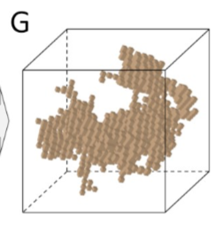
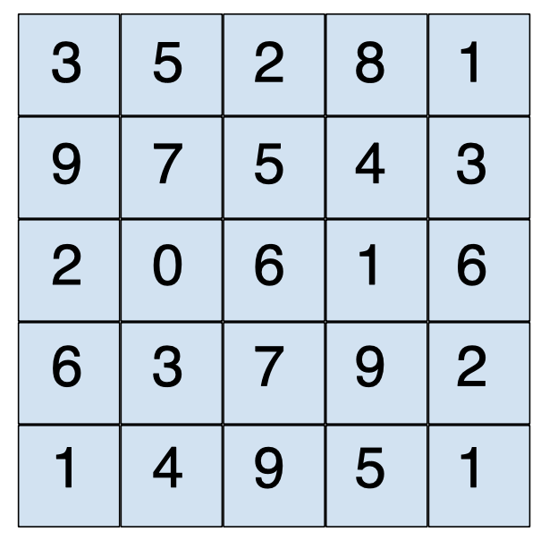
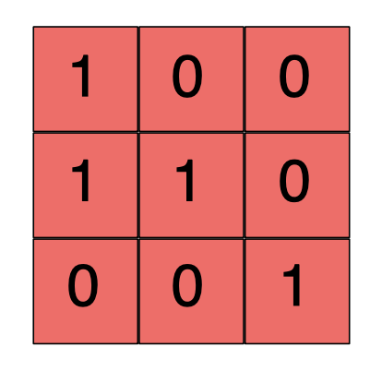
WORKFLOW DU PROJET
Nucléotide
Max Pooling
Activation
Dropout
Dense
Convolution
Dropout
Dense
Softmax
Flatten
Hème
One hot
encoding
Voxel
Input
Filtres
Prédiction de classes

Slide 6
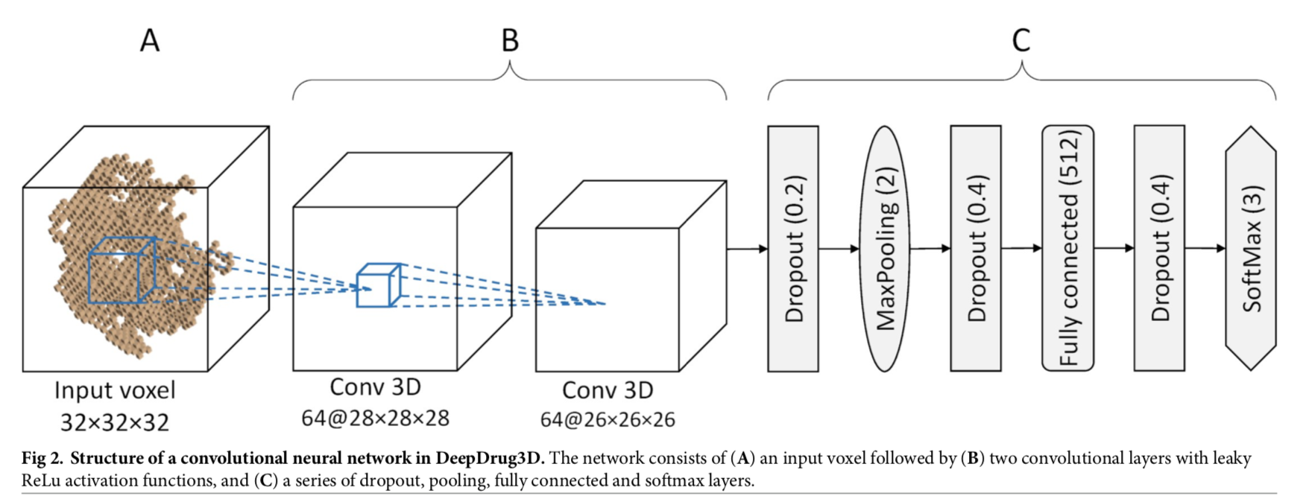
COMPARAISON AVEC DEEP DRUG 3D
Nucléotide
Max Pooling
Activation
Dropout
Dense
Convolution
Dropout
Dense
Softmax
Flatten
Hème
Voxel
Input
One hot
encoding
Filtres
Prédiction de classes

Slide 7
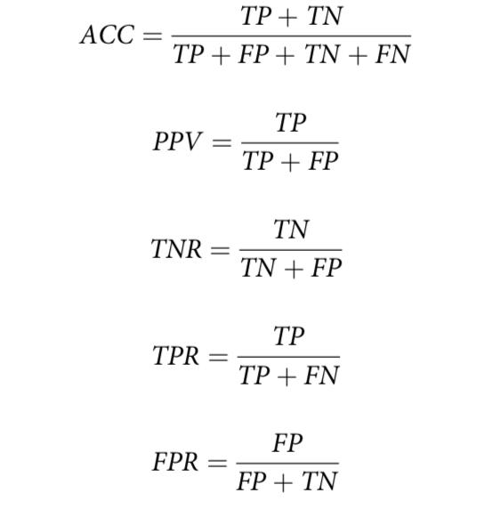
PARAMETRES D’EVALUTION DU MODELE
ACCuracy
Positive Predictive Value
True Negative Rate (Spécificité)
True Positive Rate (Sensitivité)
False Positive Rate

Slide 8
RESULTATS
ACCuracy :
Positive Predictive Value :
True Negative Rate (Spécificité) :
True Positive Rate (Sensitivité) :
False Positive Rate :

Slide 9
CONCLUSIONS
La précision du modèle proposé est moins bonnes que celles de DEEP DRUG 3D
Le taux de détection des vrais positifs et négatifs sont trop faibles
--> les taux de faux positifs et faux négatifs sont trop élevés

Slide 10
PERSECTIVES
Réaliser des évaluations pour chaque jeux de données → meilleures performances?
Améliorer les performances du modèle
Inclure le dataset « steroides » dans le jeu de données test
Tester le modèle sur les jeux de données « peptidases »

Slide 11
PROJET DE DEEP LEARNING
Classification de poches de fixation ligands/protéines
utilisant un réseau de neurones à convolution
Julie GORSE BOGOIN
M2 BIB 2019-202

